Slide 1
Тема: «Ошибки в проектировании РППС с учётом новой ФОП ДО»

Slide 2

ФОП ДО: новая федеральная образовательная программа
С 1 сентября 2023 года дошкольные учреждения начнут работать по новой федеральной образовательной программе – ФОП ДО.
ЦЕЛЬ: модернизация РППС, создание компонентов единого образовательного индивидуализированного пространства.

Slide 3
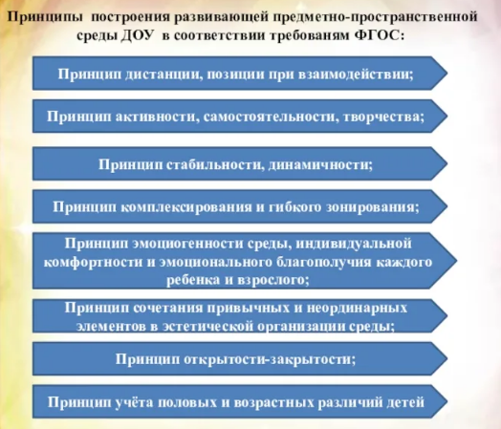
БЫЛО

Slide 4
СТАЛО
принцип соответствия возрастным, индивидуальным, психологическим и физиологическим особенностям обучающихся
принцип личностно-развивающего и гуманистического характера взаимодействия взрослых (родителей/законных представителей, педагогов, специалистов и иных работников ДОО) и детей
принцип поддержки инициативы детей в различных видах деятельности
принцип единства обучения и воспитания в образовательной среде ДОО
принцип организации качественного доступного образования детей дошкольного возраста, в том числе с ограниченными возможностями здоровья (далее – ОВЗ)
принцип формирования общей культуры детей, в том числе ценностей здорового образа жизни и нравственных ориентиров

Slide 5
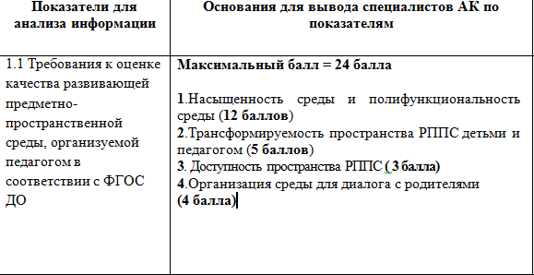
Содержательно-насыщенной – включать средства обучения (в том числе технические), материалы (в том числе расходные), инвентарь, игровое оборудование, которые позволяют обеспечить игровую, познавательную, исследовательскую и творческую активность, экспериментирование, развитие крупной и мелкой моторики, участие в подвижных играх, эмоциональное благополучие детей во взаимодействии с предметно-пространственным окружением, возможность самовыражения
Критерий 1.1. Требования к оценке качества РППС,
организуемой педагогом в соответствии с ФГОС ДО
Трансформируемой (меняющейся от интересов и возможностей детей)
Полифункциональной (возможность разнообразного использования составляющих РППС в разных видах детской активности)
Вариативной - наличие различных пространств (зоны), а также периодическую сменяемость игрового материала, появление новых предметов, стимулирующих игровую, двигательную, познавательную и исследовательскую активность детей
Доступной – обеспечивать свободный доступ воспитанников (в том числе детей с ОВЗ) к играм, материалам, пособиям, обеспечивающим все основные виды детской активности
Безопасной
- соответствовать требованиям по обеспечению надежности и безопасность, в том числе СЭС и правилам пожарной безопасности

Slide 6
РППС группы ДОУ
Размещение оборудования в группах предполагает гибкое (нежесткое) зонирование и возможность трансформации среды с учетом стоящих воспитательных и образовательных задач, а также игровых замыслов детей.
Так, все оборудование можно условно сгруппировать по трем пространствам:
пространству активной деятельности
пространству спокойной деятельности
пространству познания и творчества

Slide 7
РППС группы ДОУ (1 вариант)
В пространстве активной деятельности может размещаться оборудование, связанное с двигательной активностью, сюжетно-ролевыми играми и т.д.
В пространстве спокойной деятельности – зона релаксации, конструктивные и театрализованные игры, настольные игры, книги и мягкая детская мебель, места приема пищи и иное.
Пространство познания и творчества может включать оборудование для экспериментирования, оборудование для творчества.
При этом следует учитывать, что любое деление условно, поскольку текущая задача или замысел детей могут трансформировать всё групповое помещение в пространство для активной деятельности или пространство познания и творчества.

Slide 8
РППС группы ДОУ (2 вариант)
Оборудование в групповом помещении также можно разместить в соответствии с его функциональным назначением, выделив несколько модулей:
- Физкультурно-оздоровительный
Игровой
Художественно-творческий
Поисково - познавательный
Релаксации
Бытовой
Каждый функциональный модуль охватывает все образовательные области (социально-коммуникативное развитие, познавательное развитие, речевое развитие, художественно-эстетическое развитие, физическое развитие) с учетом индивидуальных и возрастных особенностей дошкольников

Slide 9
РППС группы ДОУ (3 вариант)
Оборудование в группе может быть размещено и по центрам детской активности (самый приемлемый).
При такой организации следует продумывать соседство центров с учетом пересечения детских активностей и их интеграции (объединения).
В группах раннего возраста создаются 6 центров детской активности.
В группах для детей дошкольного возраста (от 3 до 7 лет) предусматривается комплекс из 12 центров детской активности.

Slide 10
РППС группы ДОУ (3 вариант)
1. Центр двигательной активности (ориентирован на организацию игр средней и малой подвижности в групповых помещениях) в интеграции с содержанием образовательных областей «Ф/р.», «С-К/р», «Р/р»
2. Центр безопасности, позволяющий организовать образовательный процесс для развития у детей навыков безопасности жизнедеятельности в интеграции содержания образовательных областей «Ф/р.», «С-К/р», «Р/р», «П/р»
3. Центр игры, содержащий оборудование для организации сюжетно- ролевых детских игр, предметы-заместители в интеграции с содержанием образовательных областей «Ф/р.», «П/р», «С-К/р», «Р/р», «Х-Э/р»
4. Центр конструирования, в котором есть разнообразные виды строительного материала и детских конструкторов, бросового материала схем, рисунков, картин, демонстрационных материалов для организации конструкторской деятельности детей в интеграции с содержанием образовательных областей «П/р», «С-К/р», «Р/р»,
«Х-Э/р»

Slide 11
РППС группы ДОУ (3 вариант)
5. Центр логики и математики, содержащий разнообразный дидактический материал и развивающие игрушки, а также демонстрационные материалы для формирования элементарных математических навыков и логических операций в интеграции с содержанием образовательных областей «П/р», «С-К/р», «Р/р»
6. Центр экспериментирования, организации наблюдения и труда, игровое оборудование, демонстрационные материалы и дидактические пособия которого способствуют реализации поисково-экспериментальной и трудовой деятельности детей в интеграции с содержанием образовательных областей «П/р», «Р/р»,
«С-К/р»
7. Центр познания и коммуникации детей, оснащение которого обеспечивает расширение кругозора детей и их знаний об окружающем мире во взаимодействии детей со взрослыми и сверстниками в интеграции с содержанием образовательных областей «П/р», «Р/р», «С-К/р»

Slide 12
РППС группы ДОУ (3 вариант)
8. Книжный уголок, содержащий художественную и документальную литературу для детей, обеспечивающую их духовно-нравственное и этико-эстетическое воспитание, формирование общей культуры, освоение разных жанров художественной литературы, воспитание любви и интереса к художественному слову, удовлетворение познавательных потребностей в интеграции содержания всех образовательных областей.
9. Центр театрализации и музицирования, оборудование которого позволяет организовать музыкальную и театрализованную деятельность детей в интеграции с содержанием образовательных областей «П/р», «С-К/р», «Р/р», «Х-Э/р» , «Ф/р»
10. Центр уединения предназначен для снятия психоэмоционального напряжения воспитанников
11. Центр коррекции предназначен для организации совместной деятельности воспитателя и/или специалиста с детьми с ОВЗ, направленный на коррекцию имеющихся у них нарушений
12. Центр творчества детей, предназначенный для реализации продуктивной деятельности детей (рисование, лепка, аппликация, художественный труд) в интеграции с содержанием образовательных областей «П/р», «Р/р», «С-К/р»

